Slide 1
Проект
Paintmate
Выполнил Чегаев Данил Андреевич

Slide 2
Введение

Slide 3
Идея
Разработать легкое программное обеспечение для быстрого создания покадровых анимаций из векторных объектов

Slide 4
Решает задачи
Создания проекта анимации как портативной базы данных
Описания и отображения четырех типов примитивных графических сущностей и базовых манипуляций с ними
Соединения рисунков с определенными свойствами в кадры, а кадры в упорядоченные секвенции
Вывода итоговой анимации в статичных и динамичных форматах

Slide 5
Описание реализации

Slide 6
База данных
Настройки
fps; current_frame;
count_of_frames; width; height timeline_multiplier; scale_step; stroke_width; color; fill_color; ghost
line
frame_id; stroke_width; color; x; y; xx; yy; z_index; name
ellipse
frame_id; stroke_width; color; x; y; xx; yy; fill_color; z_index; name
pen
frame_id; stroke_width; color; z_index; name
filler
frame_id; color;
z_index; name
filler_point
filler_id; x;
y
pen_point
pen_id; x;
y

Slide 7

Основные классы
…
…

Slide 8
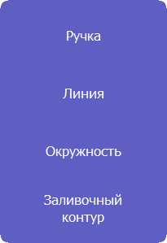
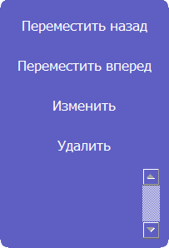
Манипуляции с объектами
Панель создания
Панель редактирования

Slide 9
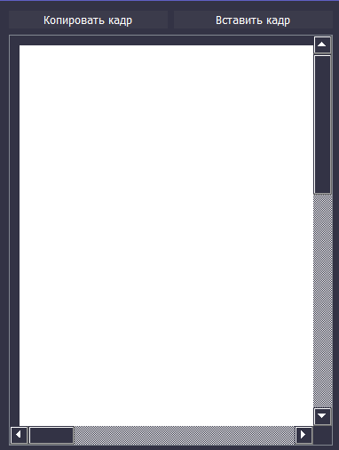
Область рисования
Содержит главный метод отрисовки кадров, может масштабироваться как из области меню, так и при помощи комбинации Ctrl + СКМ

Slide 10
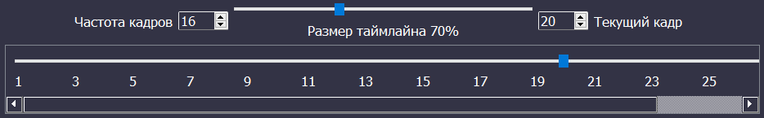
Таймлайн
Содержит собственную реализацию виджета рулетки, перестраивается по взаимодействию, по редактированию параметра текущего кадра и по изменении коэффициента масштабирования

Slide 11
Окно рендера
Подкласс главного окна, вызывает рендер виджета холста, переводит данные в массив нампай и производит вывод видео с помощью класса VideoWriter из модуля открытого компьютерного зрения или вывод секвенции в папку с указанным названием.
Действия, связанные с рендерингом, исполняются в отдельном потоке модуля threading, что позволяет взаимодействовать с интерфейсом окна рендера во время работы обрабатывающих изображение функций

Slide 12
Заключение

Slide 13
Примеры анимаций
Здесь должны были быть еще примеры

